Slide 1
Bài 25. Hệ thống phân loại sinh vật
Khoa học tự nhiên 6 – Kết nối tri thức với cuộc sống

Slide 2
Sự cần thiết của việc phân loại thế giới sống
01

Slide 3
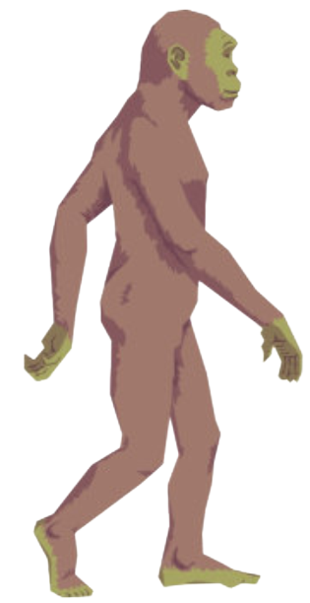
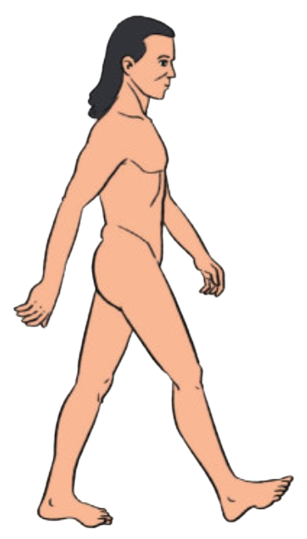
Phân loại thế giới sống giúp cho việc xác định tên sinh vật và quan hệ họ hàng giữa các nhóm sinh vật với nhau được thuận lợi
Người cổ đại
Người hiện đại
Có quan hệ họ hàng với nhau

Slide 4
Hệ thống phân loại và cách gọi tên sinh vật
02

Slide 5
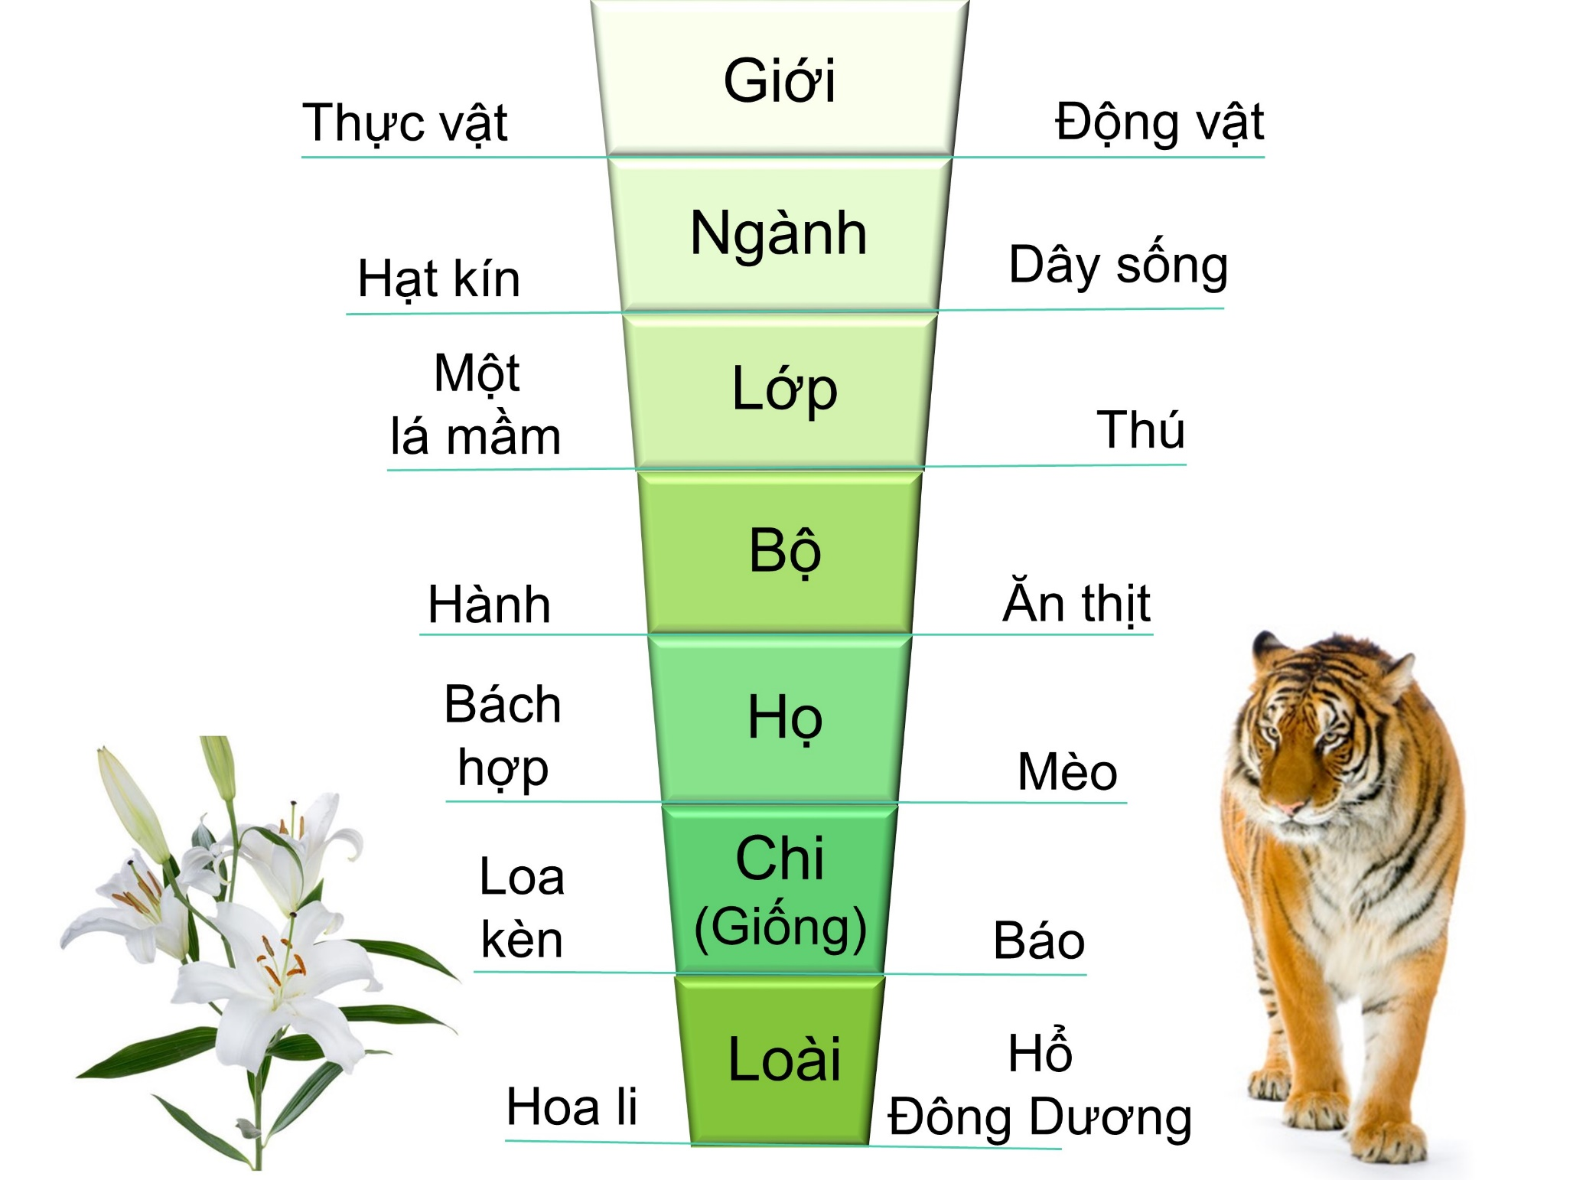
Thế giới sống được phân loại theo các bậc từ cao xuống thấp như sau: Giới -> Ngành -> Lớp -> Bộ -> Họ -> Chi -> Loài

Slide 6
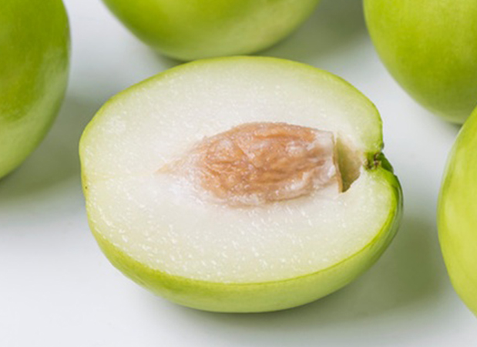
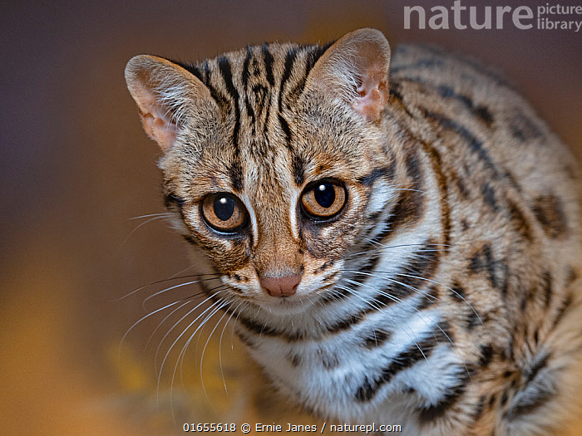
Mỗi sinh vật có hai cách gọi tên: tên địa phương và tên khoa học. Tên khoa học gồm hai phần: tên chi (giống) + tên loài
Tên địa phương: cây táo
Tên khoa học: Ziziphus mauritiana
Tên chi/giống: Ziziphus
Tên loài: Mauritiana
Tên địa phương: mèo rừng
Tên khoa học: Prionailurus bengalensis
Tên chi/giống: Prionailurus
Tên loài: Bengalensis

Slide 7
Giới và hệ thống phân loại năm giới
03
Tài liệu được chia sẻ bởi Website VnTeach.Com
https://www.vnteach.com
Một sản phẩm của cộng đồng facebook Thư Viện VnTeach.Com
https://www.facebook.com/groups/vnteach/
https://www.facebook.com/groups/thuvienvnteach/

Slide 8
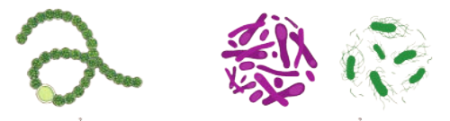
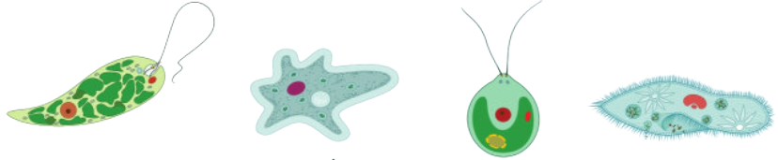
Thế giới sống được chia thành năm giới: Khởi sinh, Nguyên sinh, Nấm, Thực vật và Động vật
Giới khởi sinh (Monera)
Cơ thể đơn bào, nhân sơ
Giới nguyên sinh (Protista)
Phần lớn là cơ thể đơn bào, nhân thực

Slide 9
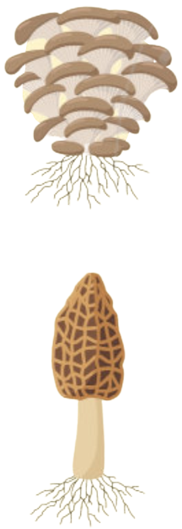

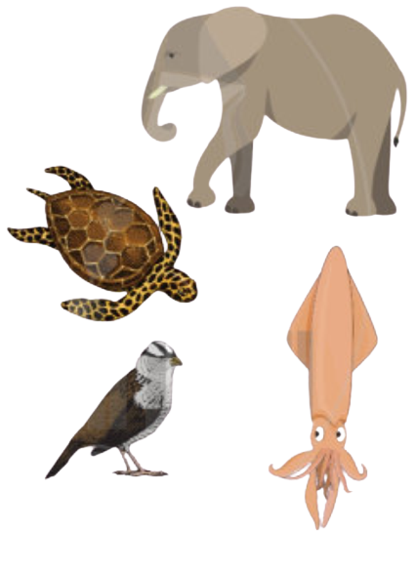
Thế giới sống được chia thành năm giới: Khởi sinh, Nguyên sinh, Nấm, Thực vật và Động vật
Giới nấm (Fungi)
Giới thực vật (Plantae)
Giới động vật (Animalia)
Cơ thể đơn bào, đa bào, nhân thực
Cơ thể đa bào, nhân thực
Cơ thể đa bào, nhân thực

Slide 10
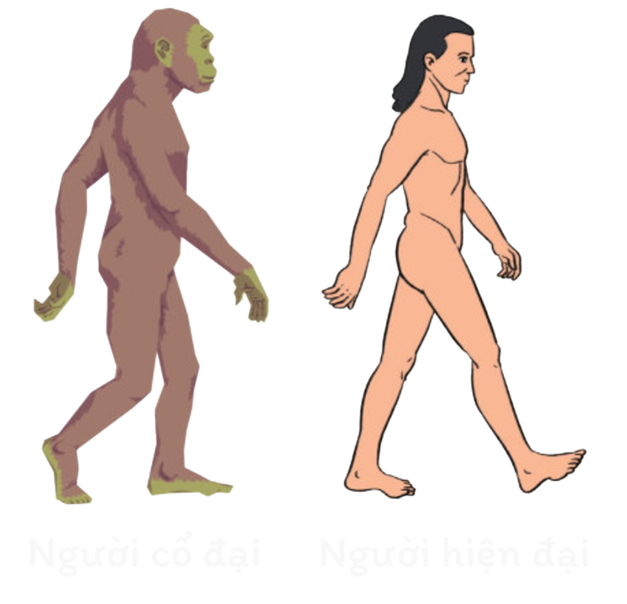

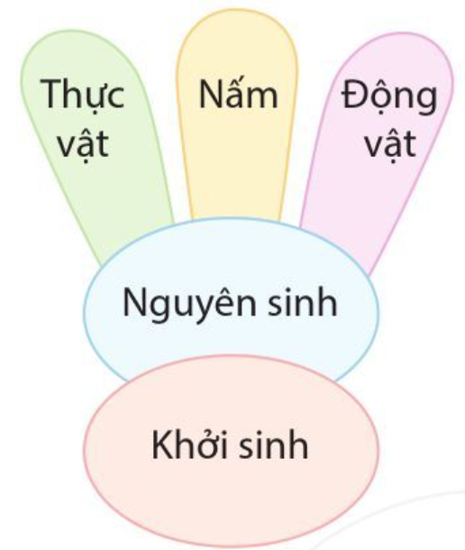
Tổng kết
Sự cần thiết của việc phân loại thế giới sống
Hệ thống phân loại thế giới sống
Cách gọi tên sinh vật
Năm giới sinh vật

Slide 11
THANKS!

